Slide 1
Тема урока:
Буквы, обозначающие гласные звуки.

Slide 2
Психологический настрой к уроку

Slide 3
Я тетрадочку открою
И с наклоном положу.
Я, друзья, от вас не скрою:
Ручку правильно держу!
Сяду ровно не согнусь,
За работу я возьмусь!

Slide 4
15 апреля .
Классная работа.
Повторим словарные слова.
Устно
Словарь: русский язык , ворона, воробей, пенал, карандаш, лисица, сорока, собака, пальто, весело, хорошо, ученик, ученица, учитель.

Slide 5
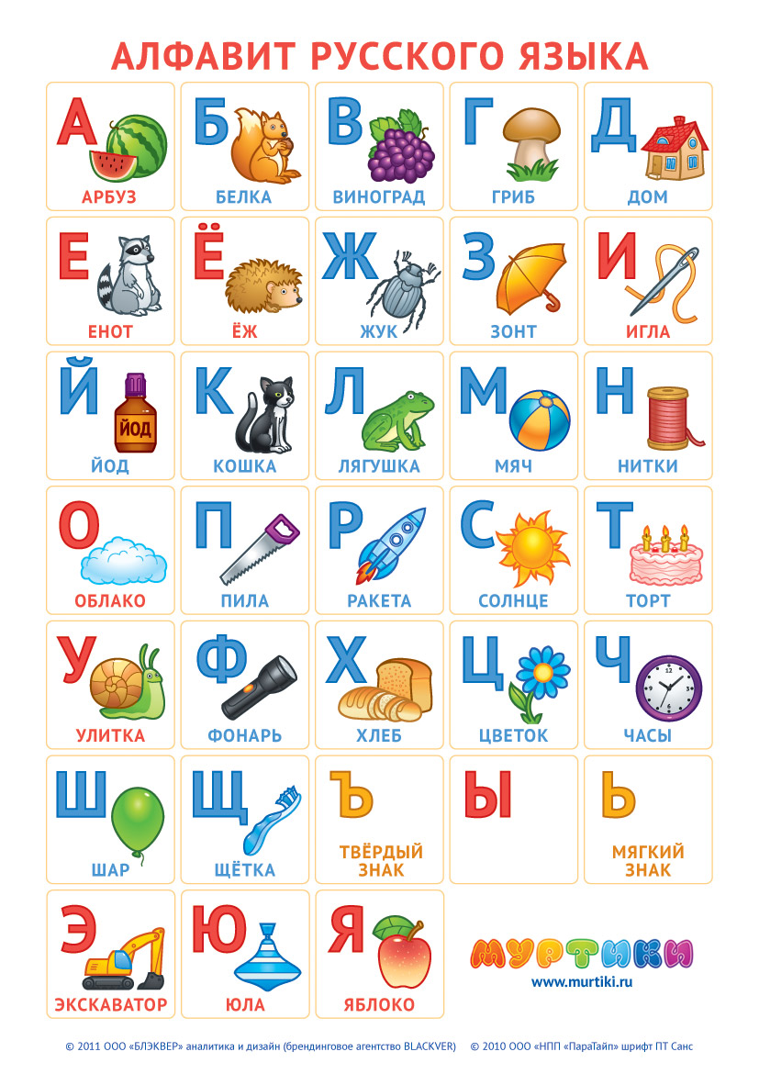
назовите все гласные буквы

Slide 6
Проверьте себя:
а о у ы и э
Это все гласные буквы русского алфавита?
Сколько их?

Slide 7
В РУССКОМ ЯЗЫКЕ
10
ГЛАСНЫХ БУКВ
а о у ы и э
е ё ю я

Slide 8
УСТНО! Определи, какой звук произносит Маша.

Slide 9
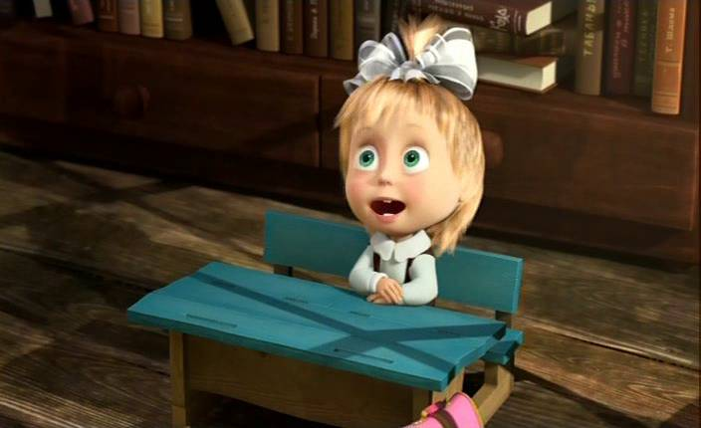

Slide 10
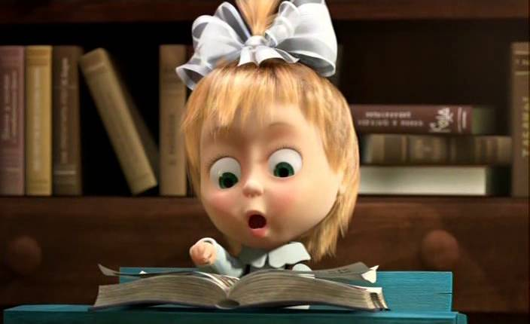

Slide 11
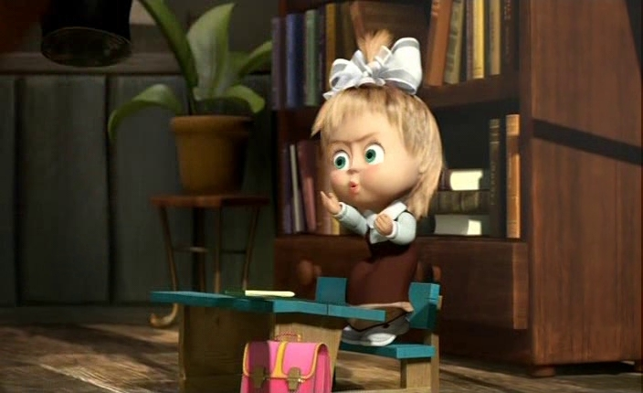

Slide 14
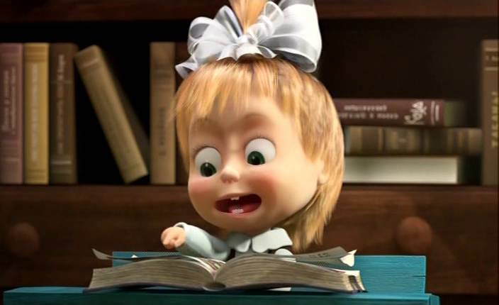

Slide 15
Гласные тянутся в песенке звонкой,
Могут заплакать и закричать.
В темном лесу звать и аукать,
И в колыбельке сестрёнку баюкать.
Но не желают свистеть и ворчать.
Гласные буквы
А О У И Э
Я Ё Ю Ы Е

Slide 16
А
ГЛАСНЫХ ЗВУКОВ 6
О
У
И
Ы
Э

Slide 17
Гласные буквы:
после твёрдых согласных
а, я, о, ё, у, ю, и, ы, э, е.
после мягких согласных

Slide 18
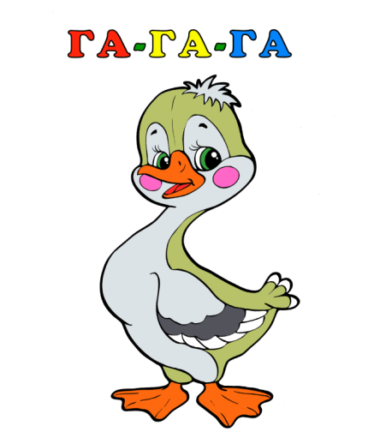
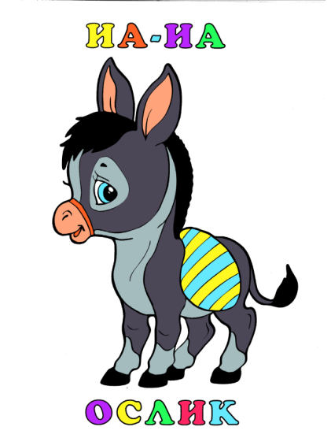
Чудесные ! Прекрасные ! Гласные! Согласные ! Звонкие ! Глухие ! Разные такие! Без них нельзя постичь науки Вы догадались это ?
ЗВУКИ

Slide 19
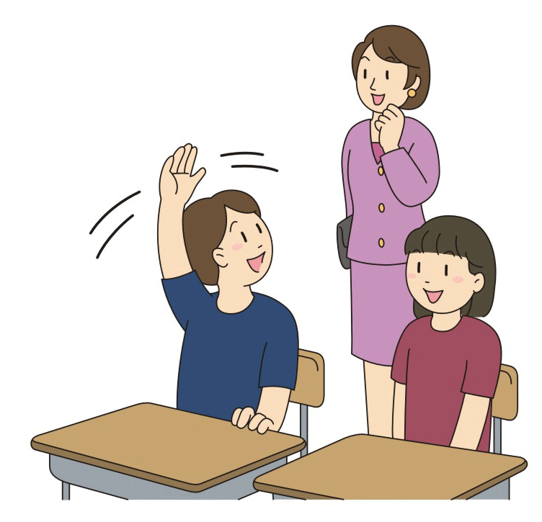
Звуки – произносим
и слышим.

Slide 20
Буквы - записываем
и видим.

Slide 21
Стр. 58- 59

Slide 22
№1
Списать , подчеркнуть гласные ( карандашом, точкой под буквой)
№3, №4,
устно

Slide 23
ЧЕМУ НАУЧИЛИСЬ ?
НАЗОВИТЕ ВСЕ ГЛАСНЫЕ БУКВЫ.
НАЗОВИТЕ ВСЕ ГЛАСНЫЕ ЗВУКИ.
КАКИЕ ГЛАСНЫЕ БУКВЫ МОГУТ ОБОЗНАЧАТЬ ДВА ЗВУКА?
С КАКОЙ ГЛАСНОЙ БУКВЫ НЕ НАЧИНАЮТСЯ СЛОВА ?

